Slide 1



Waar sta je nu

Slide 2


Spreker
Nadeelcompensatie:
opvolger planschade
Ada Blijleven

Slide 3
Inhoud
Wat is nadeelcompensatie
Wettelijke regeling
Vergoeding schade
Risicoaanvaarding
Voorkomen van schade
Verhaal van nadeelcompensatie
Procedure verzoek nadeelcompensatie
Verschillen met planschade
Overgangsrecht

Slide 4
Wat is nadeelcompensatie
Schadevergoeding voor rechtmatig overheidsoptreden
Alleen vergoeding:
Abnormale last: schade boven normale maatschappelijk risico of bedrijfsrisco
Speciale last: schade treft onevenredig zwaar op beperkte groep burgers of bedrijven
Binnen normaal maatschappelijk risico: activiteiten 2.29 Bbl.

Slide 5
Wettelijke regeling
Algemene regeling in Algemene wet bestuursrecht (titel 4:5)
Omgevingswet: afdeling 15.1; geen aparte regeling planschade
Wel aparte regeling gedoogplichten: afdeling 15.2
Omgevingswet heeft voorrang:
Limitatieve lijst schadeoorzaken
Procentuele drempel
Regelt afdeling 15.1 onderwerp niet? Dan geldt de Awb

Slide 6
Inhoud titel 4.5 Awb
Grondslag toekenning nadeelcompensatie
Eisen aanvraag
Bijdrage voor behandeling aanvraag mogelijk
Vergoeding kosten voorkomen en beperken schade en proceskosten
Beslistermijn
Verjaringstermijn

Slide 7
Schadeoorzaken Omgevingswet
Besluiten of maatregelen rechtstreeks werkende rechten en verplichtingen en gevolgen voor burgers en bedrijven door verandering fysieke leefomgeving
Voorbeelden:
Omgevingsvergunning
Projectbesluit
Regel omgevingsplan, als geen omgevingsvergunning is vereist voor activiteit
Programma, mits rechtstreeks titel activiteiten, Natura 2000 gebied.
Notes:
Dan omgevingsvergunning schadeoorzaak.

Slide 8
Geen schadeoorzaken Omgevingswet
Regel in omgevingsplan als voor activiteit omgevingsvergunning nodig
Wijziging omgevingsplan door projectbesluit; projectbesluit schadeoorzaak
Omgevingsvisie en instructieregels: geen rechtstreekse rechten en verplichtingen

Slide 9
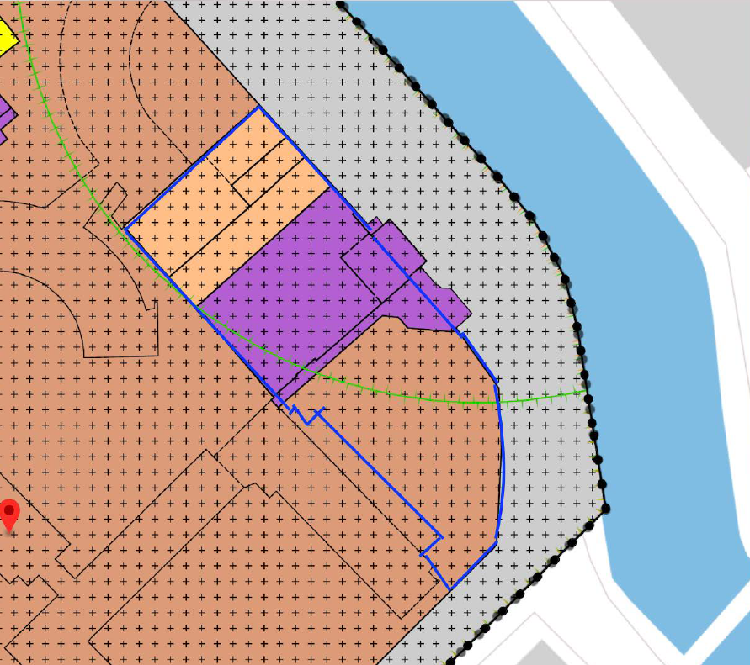
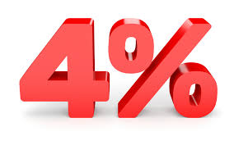
Vergoeding schade
Rechtstreeks gevolg van besluit of maatregel: vb. beperken uitbreidingsmogelijkheden
Gevolg van feitelijke uitvoering van activiteit: vb. tijdelijke wegafsluiting
Gevolg van activiteit later zichtbaar: vb. grondwateronttrekking
Causaal verband: kan worden toegerekend
Risicoforfait: waardevermindering onroerende zaak bij indirecte schade:
Geen vergoeding schaduwschade, immateriële schade, schadevergoeding andere manier geregeld, aparte regeling gedoogplichten

Slide 10
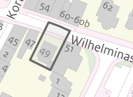
Actieve risicoaanvaarding
Geen schadevergoeding als risico is aanvaard. Ondernemer koopt bedrijfspand en weet het besluit of kon het besluit weten.
Eén uitzondering: waardedaling woning consument;
Geen uitzondering als koper in de uitoefening van zijn bedrijf gebouwen of grond koopt.

Slide 11
Wanneer passieve risicoaanvaarding?
Bij wijziging regels toedeling functies aan locaties omgevingsplan of –verordening:
Criteria:
Minimaal 1 jaar voor besluit bekendmaken: activiteit niet meer mogelijk zal worden
Activiteit die vervalt was drie jaar mogelijk
Periode tussen bekendmaking en wijzigingsbesluit: eigenaar geen voorbereiding getroffen om activiteit toch te doen.

Slide 12
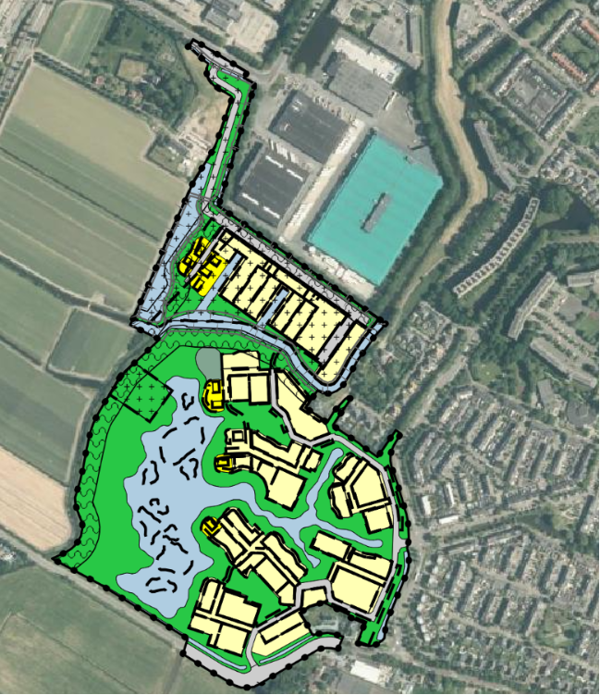
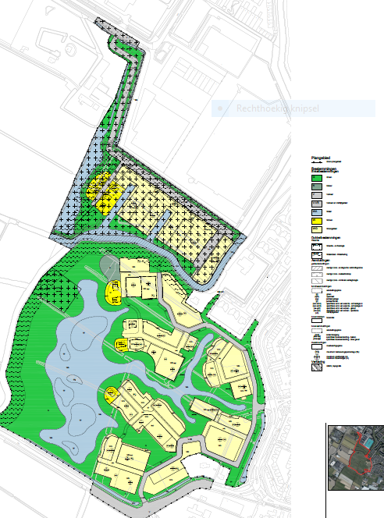
Voorkomen

Slide 13
Verhaal van nadeelcompensatie
In overeenkomst (artikel 13.3c Omgevingswet):
Initiatiefnemer belanghebbende bij besluit toekenning schadevergoeding
Via regeling kostenverhaal bij gebiedsontwikkeling: overeenkomst of publiekrechtelijk kostenverhaal
Via beschikking: alleen bij instrumenten waterbeheer

Slide 14
Procedure verzoek nadeelcompensatie
Los van procedure dat schade veroorzaakt; bezwaar of beroep tegen schadeveroorzakend besluit niet noodzakelijk
Bijdrage voor behandeling verzoek: maximal 500 euro; in regeling; VNG heeft modelverordening
Beslissing in beginsel binnen 8 weken: met adviescommissie 6 maanden
Bezwaar en (hoger) beroep

Slide 15
Wijzigingen ten opzichte van Planschade
Wro: verschil planlogische mogelijkheden: feitelijke situatie niet van belang.
Ow: waardevergelijking van onroerende zaak: hoogte indirecte schade
Uitbreiding schadeveroorzakende besluiten, zoals
Maatwerkvoorschrift
Binnenplanse omgevingsvergunning
Activiteiten rechtstreeks toegestaan in omgevingsplan
Is omgevingsvergunning vereist. Dan omgevingsvergunning schadeoorzaak

Slide 16
Consumentenkoop
Geen actieve risicoaanvaarding bij consumentenkoop
Expliciet eisen voor tegenwerpen passieve risicoaanvaarding
Verleggen schademoment indirecte schade
Wro: als schadeveroorzakend besluit onherroepelijk
Ow: inwerkingtreding schadeveroorzakend besluit
bevoegd gezag kennis heeft gegeven van melding of informatie, of
start van de activiteit
Wettelijk forfeit
Wro: minimum 2% waardedaling onroerende zaak en inkomensderving
Ow: waardedaling onroerende zaak vast 4%; verder geen

Slide 17
Overgangsrecht
Lopende procedures schadevergoeding: oud recht
Bestemmingsplan etc. van kracht voor inwerkingtreding Ow: oude recht als verzoek binnen 5 jaar na van kracht worden besluit
Bestemmingsplan etc. ontwerp voor inwerkingtreding Ow ter inzage: oude recht als verzoek binnen 5 jaar na van kracht worden besluit
Geen schadeveroorzakend besluit:
Omgevingsvergunning op basis ruimtelijke regels tijdelijk deel omgevingsplan
Monument of beschermd stads- en dorpsgezicht opnemen in omgevingsplan

Slide 18

Vragen

